Slide 1
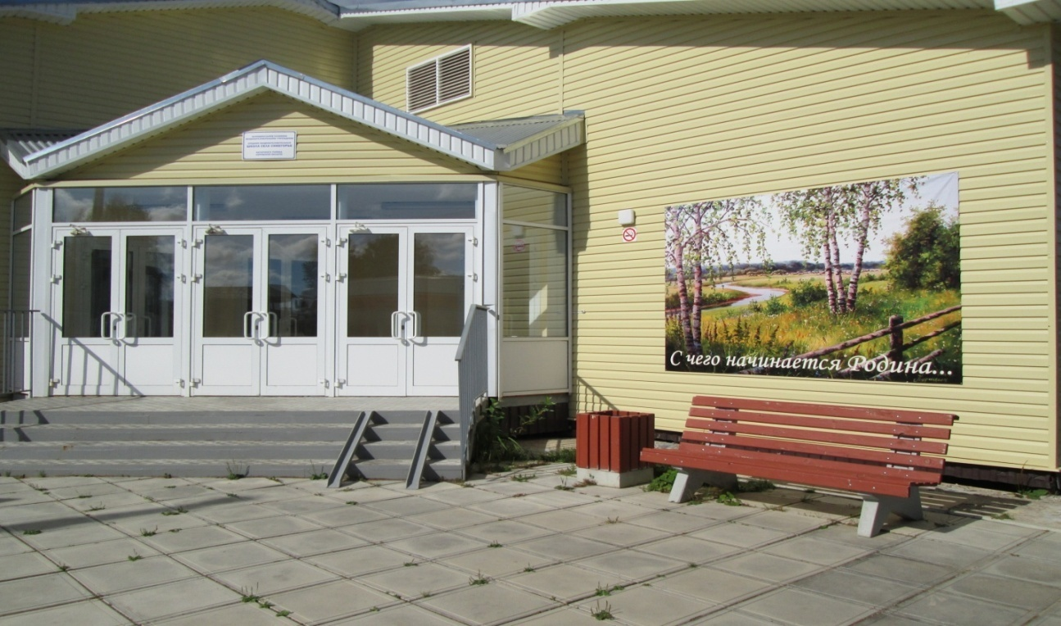
Окружной этап областного конкурса «КРАСИВАЯ ШКОЛА – 2019» Номинация: Театральная педагогика и образовательная среда
ШКОЛЬНЫЙ ТЕАТРАЛЬНЫЙ ПЕРЕКРЁСТОК
Проект МКОУ СОШ с. Синегорье
Нагорского района
Кировской области
Автор: Куликова Татьяна Ивановна, директор школы

Slide 2
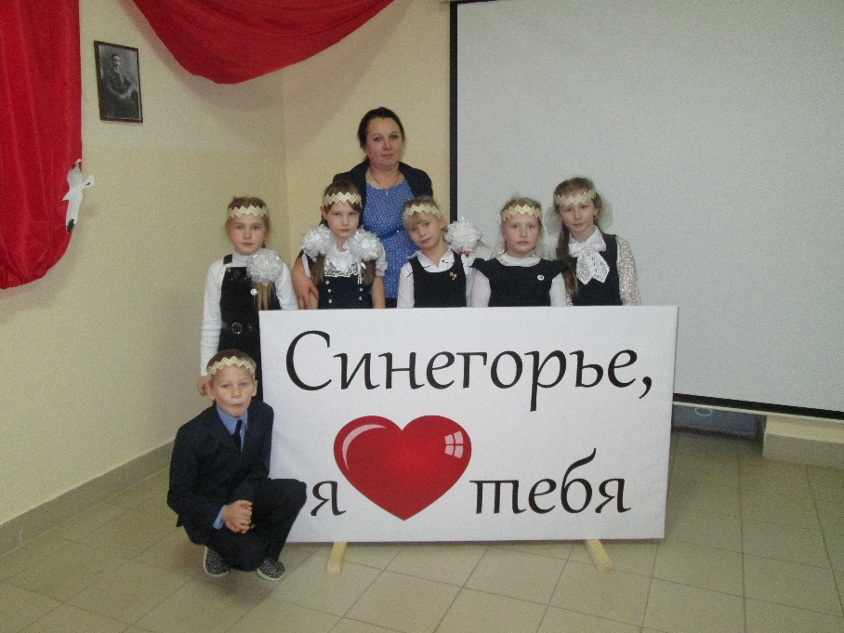
«На окраине Кировской области
неприметное наше село
Окружено лесами дремучими ,
тихим сном по ночам спит оно…»
Леушина Мария
Нам суждено было родиться в удивительном месте:
«Костров Ермил Иванович –
Великий наш поэт.
Родился в СИНЕГЛИНЬЕ
И памятен навек..»
Турубанова Наталья

Slide 3
« Красота окружает человека повсюду: на улицах светлого и чистого города, в теплых и уютных стенах дома, во взаимоотношениях с окружаю-щими людьми. Воспитанием красивых мыслей и поступков занимается, совместно с родителями, образовательное учреждение, в котором ребенок проводит немалую часть своей жизни. Поэтому, чтобы воспитать красивую личность, надо сделать красоту неотъемлемой частью жизни, каждой образовательной организации.» ( Из Положения об окружном конкурсе)
Вспоминаются слова В.А.Сухомлинского о том, что можно жить и быть счастливым, не овладев математикой. Но нельзя быть счастливым, не умея читать. Тот, кому недоступно искусство чтения, - невоспитанный человек, нравственный невежда.
Выражение «уметь читать» включает в себя широкий спектр понятий: от умения складывать слоги в слова до умения не только прочитывать текст, но и осознавать его, эмоционально отзываясь на каждый поступок героя, переживая за него. « Уметь читать – это означает быть чутким к красоте слова, к его тончайшим оттенкам. Только тот ученик «читает», в сознании которого слово играет, трепещет и переливается всеми красками и мелодиями окружающего мира».
Педагоги знают не понаслышке, как нелегко обучить детей технике чтения, но ещё труднее воспитать увлеченного читателя. Истинное чтение - это чтение, по словам Марины Цветаевой, «есть соучастие в творчестве». Необходимо развивать интеллект, эмоциональную отзывчивость, эстетические потребности и способности. Главное – организовать процесс так, чтобы чтение способствовало развитию личности, а развивающаяся личность испытывала потребность в чтении как источнике дальнейшего развития.
Как же сделать, чтобы дети полюбили уроки литературного чтения, чтобы интерес к чтению не угасал?
Находки наших педагогов и всей Синегорской школы являются ответом на поставленный вопрос и на решение проблем, которые существуют в нашем обществе в связи с увлечением Интернетом и сотовым телефоном вместо интереса к чтению.
Интерес к чтению мы воспитываем через театрализацию образовательного процесса в учебной и во внеурочной деятельности.

Slide 4
Создание системы:
Организации творческих конкурсов и занятий с элементами театрализации с целью развития обучающегося как читателя;
Работа поэтического клуба «Свеча»;
Работа школьного театрального кружка «Теремок»; Ежегодное проведение «Часа сокровенного слова» 19 января – в день рождения Ермила Ивановича Кострова;
Ежегодные персональные выставки работ талантливых учащихся и педагогов в Гриновском выставочном зале школы;
Выпуск и презентация Литературных альманахов и сборников стихов и прозы учащихся и педагогов школы;
Литературные гостиные, посвященные знаменательным датам поэтов, писателей;
Внеклассное чтение в младших классах с ведением дневников читателей:
Участие в муниципальном этапе конкурсов «Живая классика», « Встречах краеведов-книголюбов»;
Ежемесячный выпуск школьной газеты «Школьная страна» группой учащихся – редакцией газеты;
Сотрудничество с редакцией районной газеты «Нагорская жизнь» (экскурсии, заметки, совместные пресс-конференции);
Участие в муниципальных конкурсах «А чем мы не артисты?», в конкурсах социальных спектаклей;
Участие во Всероссийских конкурсах с использованием театральных постановок;
Творческий союз с сельской библиотекой им. Е.И.Кострова, сельским клубом и с родителями учащихся.

Slide 5
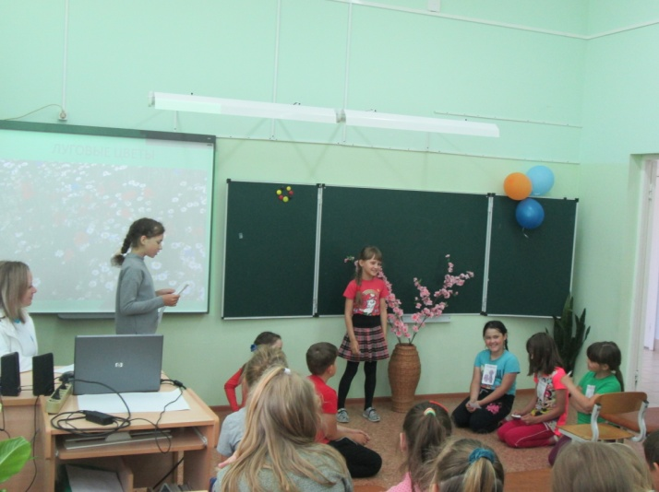
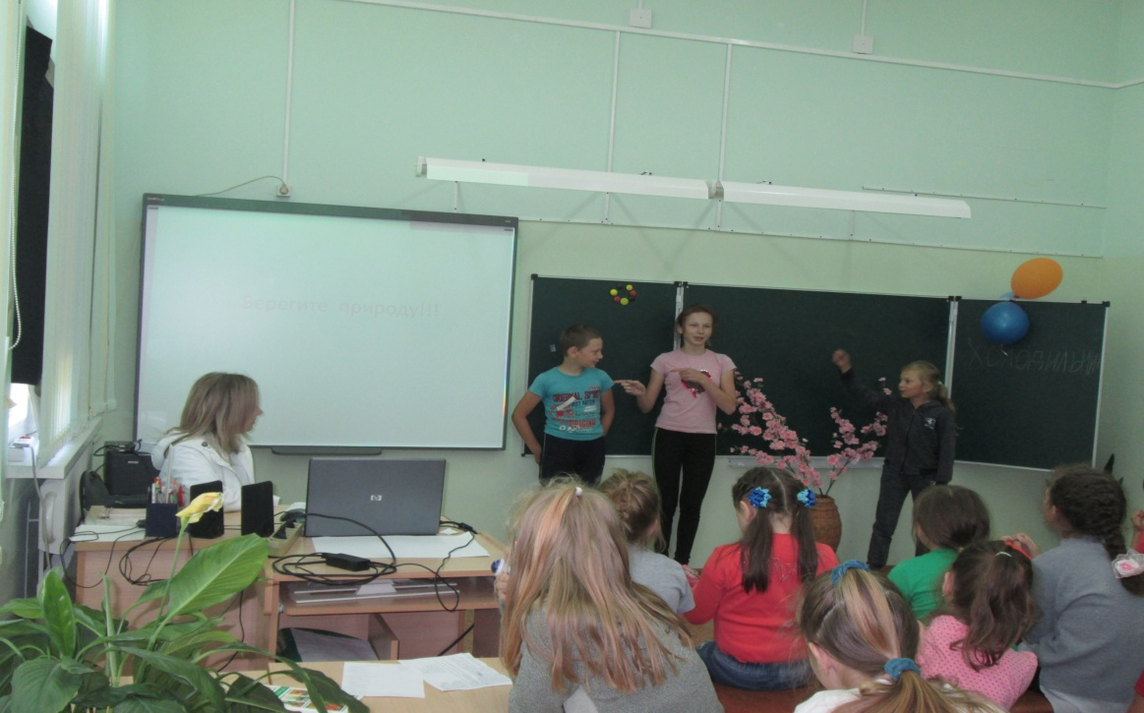
Организации творческих конкурсов и занятий с элементами театрализации с целью развития обучающегося как читателя
Учеными давно установлена прямая связь между интересом к чтению и восприятием прочитанного. М.С.Соловейчик говорит о необходимости учить детей «обдумывающему» восприятию, умению размышлять над книгой. Необходимо проведение уроков литературного чтения, основой которых является правило «вдумчивого чтения»:
-Переживай!
-Представляй!
-Понимай! Прочитанное.
На уроках развиваются чувства, образы и мысли. Необходимо придерживаться схемы: ученики – учитель – автор. Уроки литературного чтения дают широкие возможности для развития разностороннего творчества как учителя, так и ученика. Творчески раскрепощенные и эмоционально настроенные дети глубже чувствуют и понимают прочитанное.Начиная с первого класса детям предлагается на уроке чтения сыграть живую сценку, используя иллюстрации к тексту. Ученики –зрители должны найти слова в тексте, которые точно соотносятся с живой картинкой. Дети с удовольствием разыгрывают на уроке чтения басни Крылова, точно подмечая повадки животных и выражая их в своих движениях.

Slide 6
Организации творческих конкурсов и занятий с элементами театрализации с целью развития обучающегося как читателя
Для того чтобы дети хорошо читали, надо чтобы они ЧИТАЛИ!
По многолетнему опыту работы мы убедились, что дети не любят читать или им мешает телевизор, компьютер или телефон. Проблемы привития любви к чтению можно расположить следующим образом по возрастам:
1класс – нет внимания, усидчивости, нет домашней библиотеки с яркими, интересными книжками, соответствующими возрасту ребенка.
2класс – нет контроля со стороны родителей, они не видят разрешения проблем, связанных с развитием речи, через чтение.
3класс – 4 класс –перегрузка учащихся письменными домашними заданиями , возросшим объёмом общей учебной нагрузки.
На уроках и кружковых занятиях решается и другая задача – развитие речи школьников, обогащение их словарного запаса. Дети составляют рассказы, сказки о предметах, которые конструируют и штрихуют самостоятельно. Девизом шестилеток у нас на протяжении многих лет являются слова: «Учиться надо весело, учиться будем весело, чтоб хорошо учиться!»
Успех развития у учащихся интереса к чтению зависит и от участия в решении этой задачи родителей. Детям требуется «читающая» среда, книжное окружение. Только на этой основе возникает желание читать, перерастающее в глубокую духовную потребность. «Читающая» среда должна быть создана, прежде всего, в семье.

Slide 7
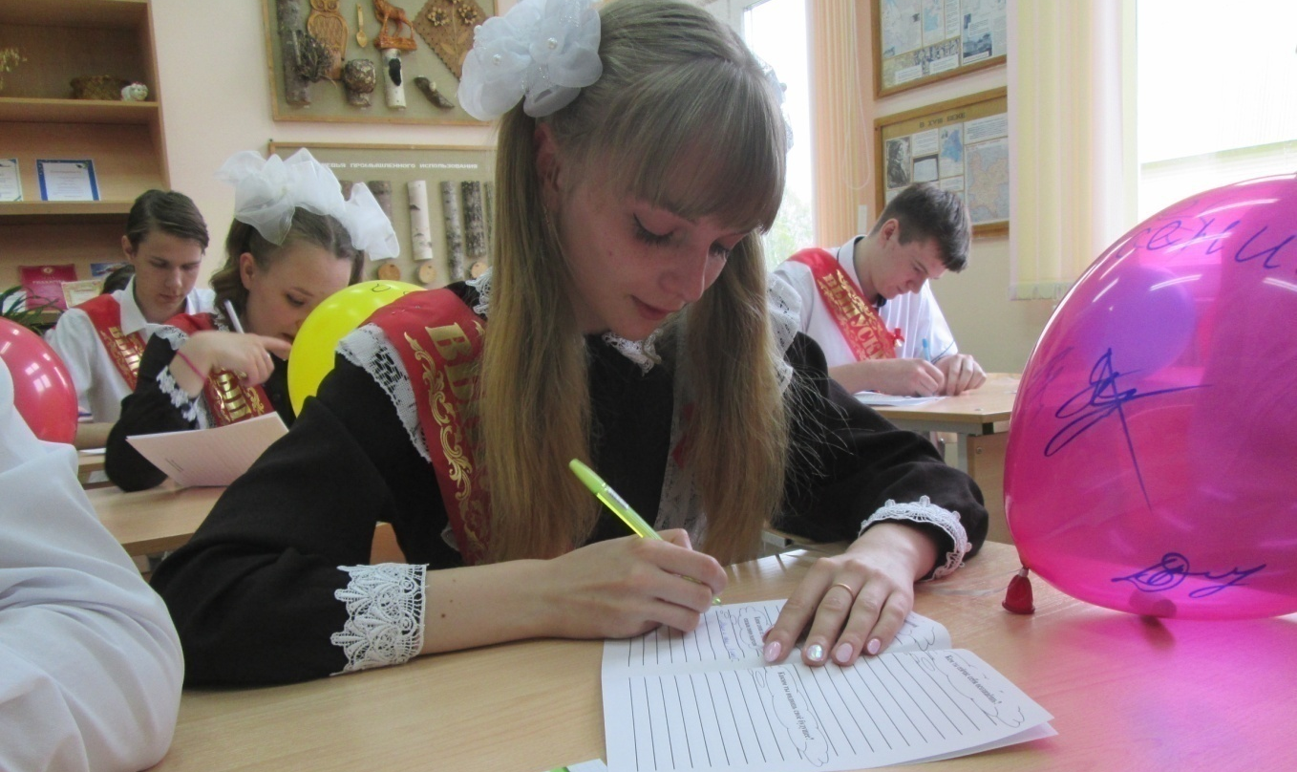
Организации творческих конкурсов и занятий с элементами театрализации с целью развития обучающегося как читателя
Сегодня мы можем говорить о некоторых достигнутых положительных результатах:
Во – первых, в основном все дети показывают результаты техники чтения выше нормы;
Во-вторых, все являются постоянными читателями сельской и школьной библиотек;
В – третьих, анкетирование, проведенное администрацией школы, показало, что уроки литературного чтения для детей начальных классов самые любимые.Важность и значимость такой работы очевидна. Подтверждением сказанного могут служить слова С.Лупана: «Привить ребенку вкус к чтению – лучший подарок, который мы можем ему сделать».
Пешнина Ксения, выпускница 2019 года, отличница, медалистка, сдавшая ЕГЭ по русскому языку на 100 баллов, учитель
Костылева
Галина Николаевна.
Ксения на протяжении 6лет была главным редактором школьной газеты «Школьная страна»

Slide 8
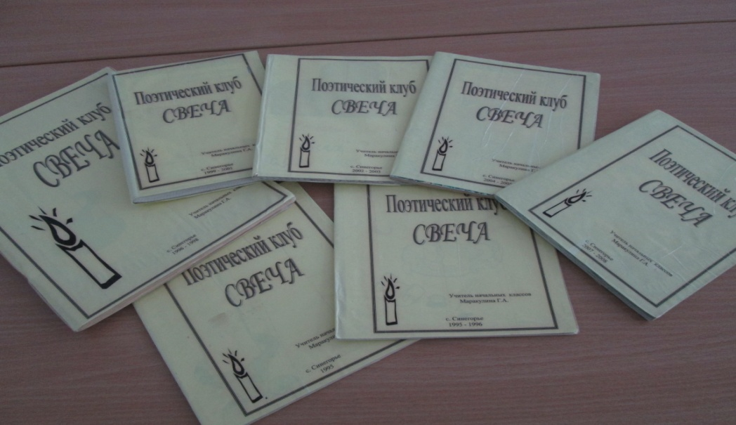
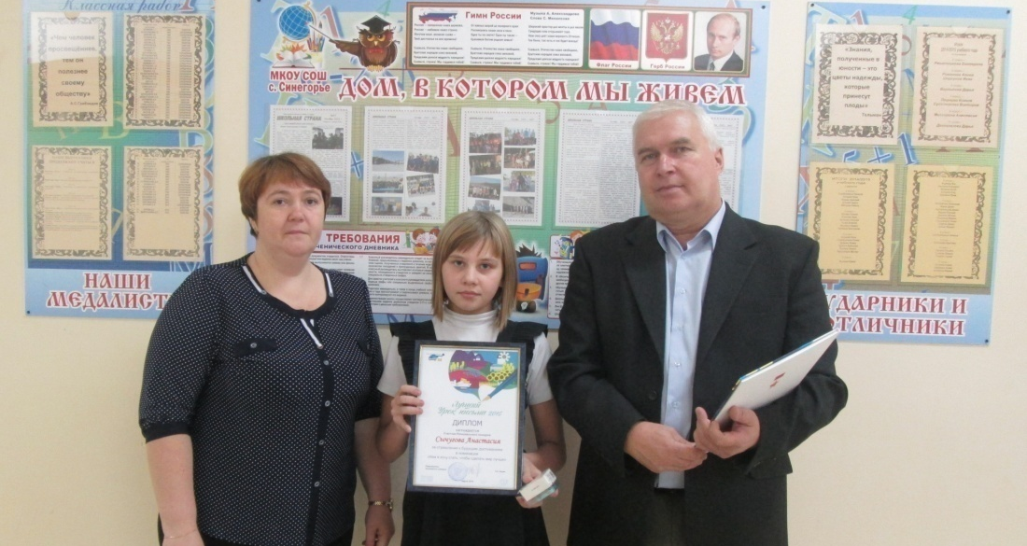
Поэтический клуб «СВЕЧА»
Для творческого роста детей, для развития
поэтического дара, в школе продолжает работу
вот уже более 15 лет поэтический клуб «Свеча».
Организовала и руководила этим поэтическим
клубом учитель начальных классов Маракулина Галина Алексеевна. Считаем, что именно поэзия развивает у детей чувство ритма, музыкальности, умение владеть словом, так же формирует их как личность, учит добру, справедливости, пониманию истинно прекрасного! Дети сами с удовольствием пишут стихи, с которыми потом выступают на утренниках, вечерах, конкурсах.
Стихи с удовольствием публикуют в районной газете «Нагорская жизнь» , школьной газете «Школьная страна» и др. изданиях. Читая свои стихи на страницах изданий, дети ещё больше стремятся к успеху. Пишущих стихи в школе много. Во-первых, это учитель русского языка и литературы Кочуров Иван Иванович. Во-вторых, это ученики Ивана Ивановича и Костылевой Галины Николаевны. И, в – третьих, это бабушки и дедушки, мамы и папы наших учеников.
Кочуров Иван Иванович со своей ученицей Сычуговой Анастасией – победителем конкурса «Лучший урок письма» и представителем организатора конкурса «ПОЧТА РОССИИ»

Slide 9
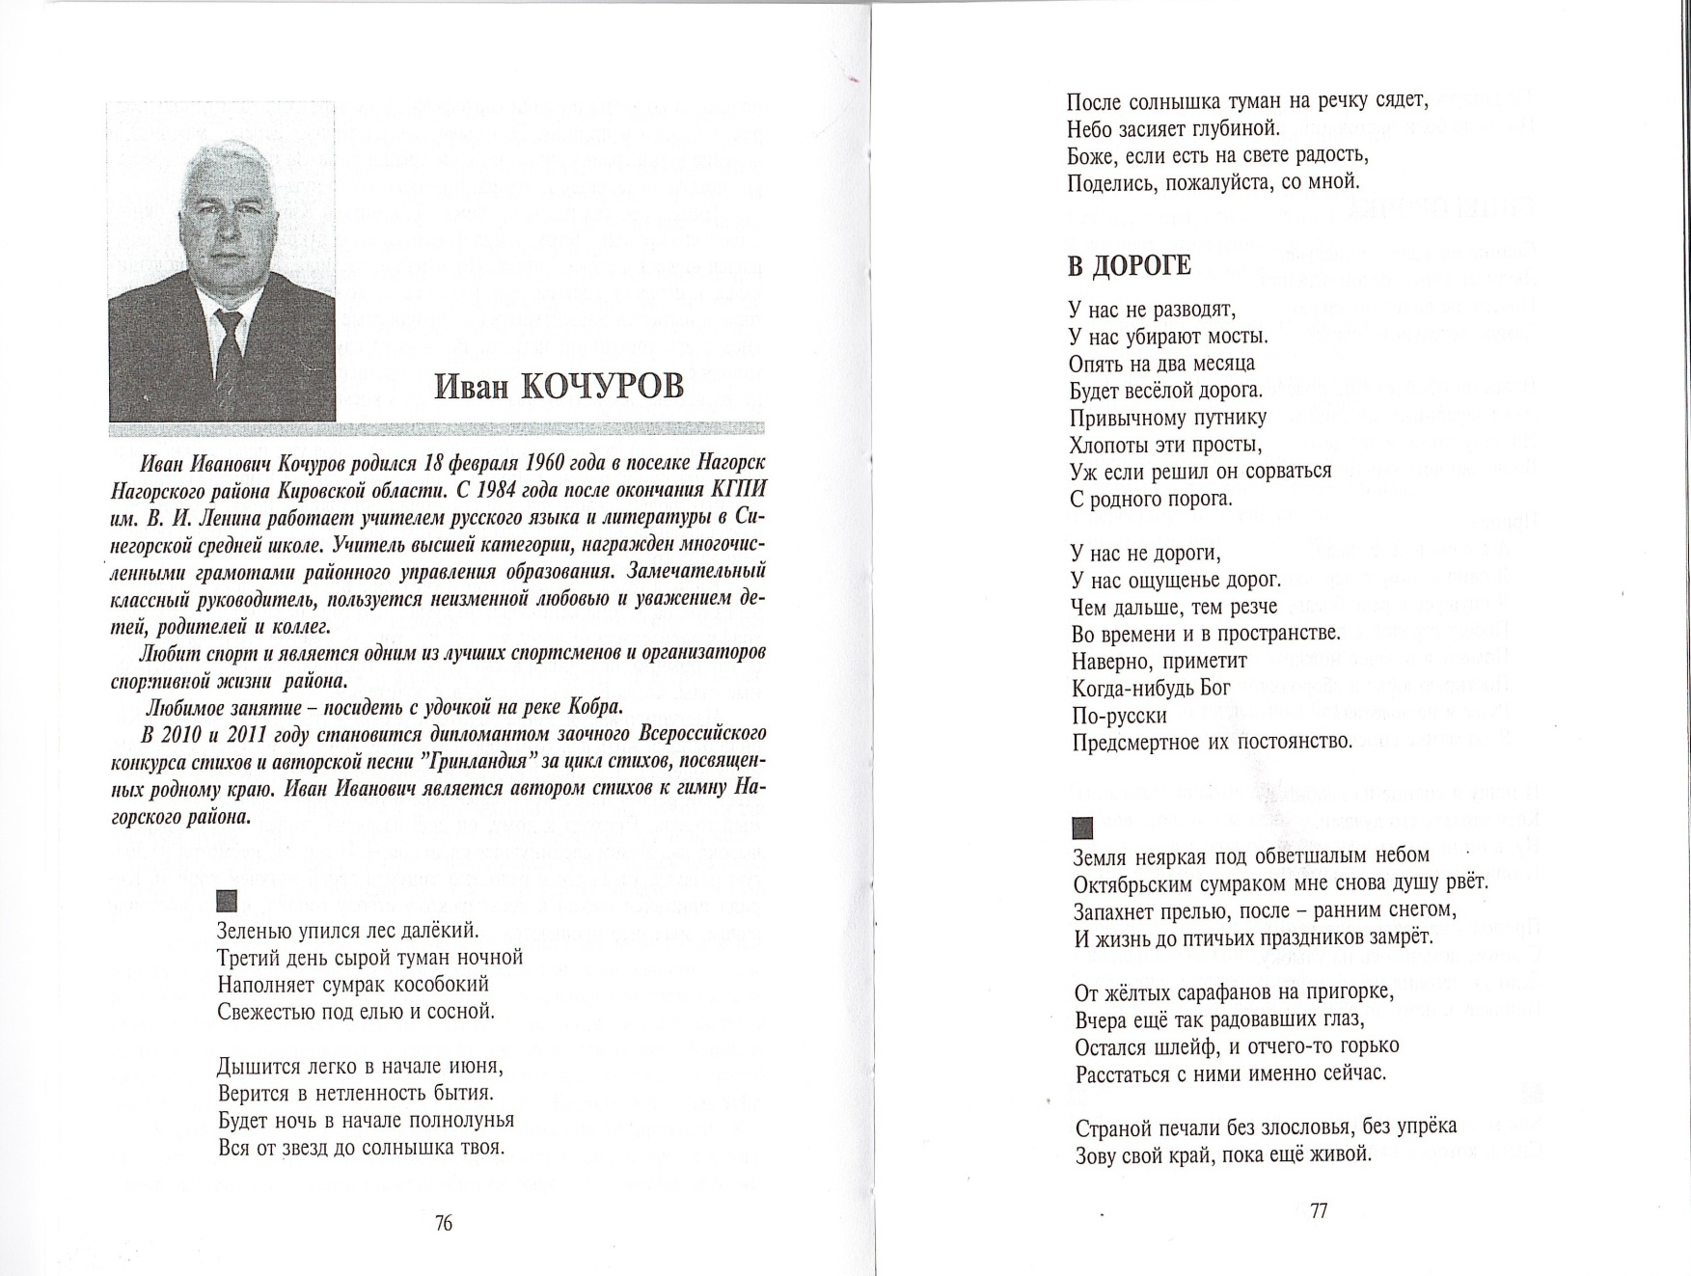
Поэтический клуб «СВЕЧА»
Сборник стихов и прозы российских авторов
Издательство «Библиотека котельничской литературы»
2012 год

Slide 10
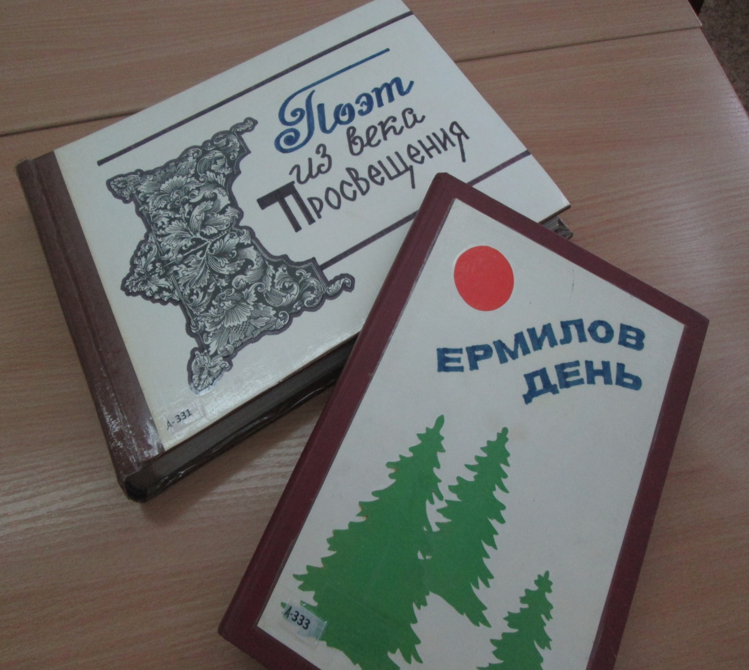
Поэтический клуб «СВЕЧА»
Школьный Музей истории Синегорского края является хранителем огромного наследия – стихов выпускников школы разных лет.
Тимшина Евгения, Сысолятина Наталья, Маракулина Светлана, Грибченко Ирина, Вологжанина Светлана…Руководитель Музея - Леушина Галина Михайловна... Росляков Валентин, инвалид. Десятки имен, сотни стихов хранят музейные альбомы.
У села, как у страны,
Много всякой старины.
Для сохранности вещей
И открыли наш музей.
Каждый любит иногда
Приглашенным быть туда.
И чего там только нет;
Есть хранилище монет,
Книг, икон, колоколов,
Воспоминаний разных, слов,
Фото разных деревень
И альбом «Ермилов День»
Тетенькина Анастасия

Slide 11
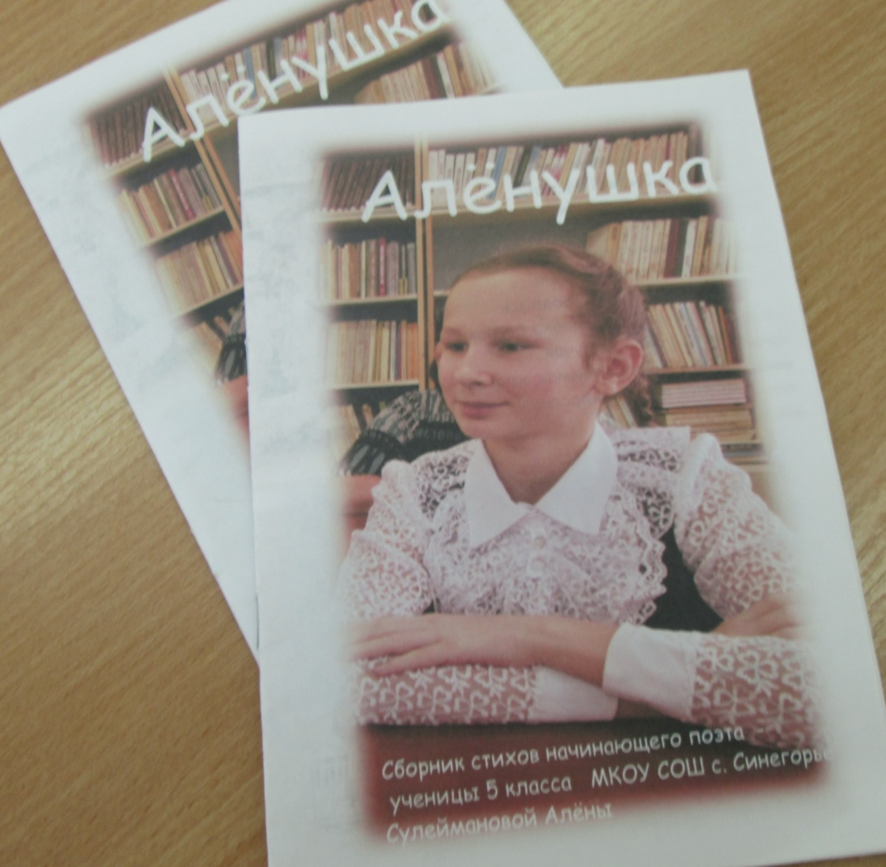
Поэтический клуб «СВЕЧА»
Сегодня нам стало очевидно – в Синегорье родился новый Ермил Костров. Ученица 5 класса Сулейманова Алёна - начинающий поэт, и её имя известно не только в школе, но и в районе. Стихи пишет Алёна давно, печатает в школьной , районной и областной газетах. Вышел в свет первый поэтический сборник «Алёнушка», презентация которого состоялась на « Часе сокровенного слова» 19 января 2019 года.
Что такое доброта?
Может это ворота?
В страну, где все к тебе добры,
Где непременно будешь ты,
Стоит только улыбнуться
И с улыбкою проснуться!
Никого не унижать
И друзей не обижать!
Лучше просто подойти,
Нужные слова найти
Одним словом, ДОБРОТА -
Для общенья ворота!
Сулейманова Алёна

Slide 12
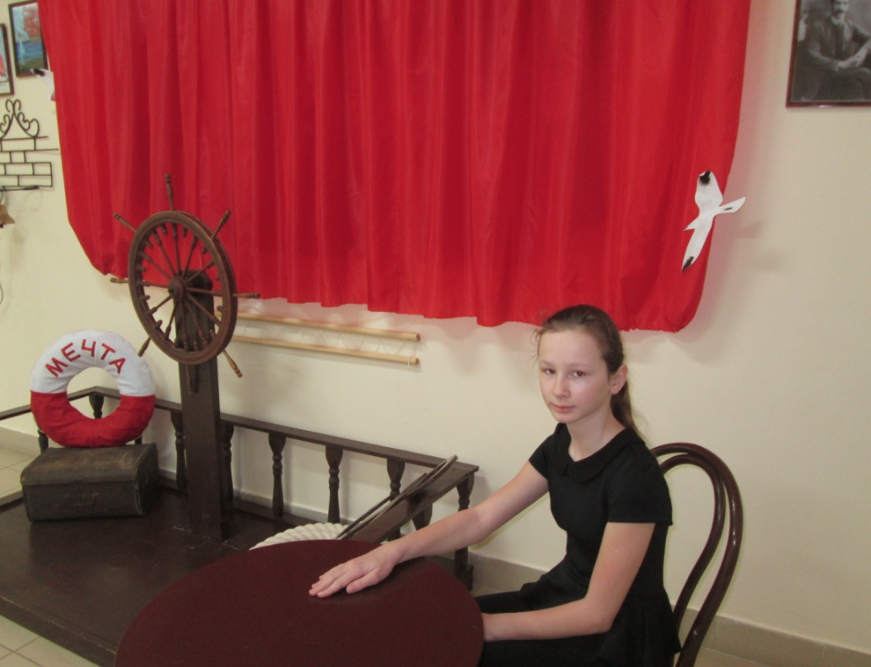
Поэтический клуб «СВЕЧА»
«Я расту под парусом мечты»
«Я расту под парусом мечты» Эти слова поистине может сказать наша ученица 5 класса Сулейманова Алёна. 2 февраля 2016 года в нашей, вновь построенной школе, открылся Гриновский зал. Гриновский зал, Читальный зал школьной библиотеки стали любимым местом проведения поэтических встреч детей и взрослых родного села Синегорье. Иначе и быть не могло, так как наше Синегорье – родина поэта Ермила Ивановича Кострова. Стихи у нас любят все, и не только читать, но и писать. Синегорская Земля рождает всё новых поэтов. Накануне весны состоялась презентация сборника стихов Алёны Сулеймановой. Её первый поэтический сборник наполнен теплом её души, добром к миру и людям, населяющим его. Удивительный поэтический дар подметила у Алёны её первая учительница Любовь Витальевна Кудымова, бережно хранящая незатейливые первые стихотворные строчки. Вероятно, Любовь Витальевна и была тем важным человеком, который научил в малом видеть прекрасное. Совместные походы в лес: зимний, осенний, летний, весенний, наблюдение за меняющимся природным миром, беседы по душам - всё это как капельки превратились в ручеёк. Алёна родилась весной, 9 апреля. Ей ещё так мало лет и столько всего впереди. Хочется пожелать Алёне новых стихов и плавания под алыми парусами к заветной мечте.
Какая работа важнее на свете?
Кого выбирают на свете все дети?
Ответ – не секрет и ответ наш простой:
За нас наш учитель болеет душой.
Он в школу, конечно же, первым приходит.
С улыбкой и книгами в класс наш заходит.
По школе гремит долгожданный звонок,
И вот начинается первый урок.
Учитель примеры решать помогает.
Он всю географию лучше нас знает.
Он пишет красиво, стихи нам читает,
Он всем и во всём и всегда помогает.
Мы эту профессию все одобряем,
Сегодня её для себя выбираем.
Профессия эта трудна и важна
И в школе сегодняшней очень нужна.
Профессий же много на свете прекрасных,
Почётных, опасных и, главное, разных.
Когда окончательно мы подрастём,
Одну для себя по душе подберём!

Slide 13
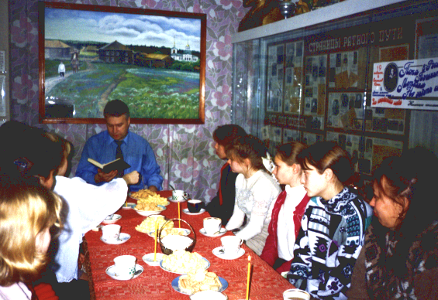
Только у нас есть такой час! «Час сокровенного слова»
19 января в школе традиционно вот уже более 20 лет проходят встречи, посвященные памяти земляка, известного поэта 19 века, переводчика Ермила Ивановича Кострова. На этих встречах, которые называются «Часом сокровенного слова», дети собираются по своему желанию в читальном зале библиотеки – Зале Ермила Кострова, читают стихи, делятся сокровенными мыслями, горят свечи, все пьют душистый чай и гадают. Встречу 19 января 2019 года проводили наши шестиклассники и главные участники этого часа – ученики 1-4 классов. Они подготовили стихи и сочинения о родном крае, лучшие из которых прозвучали. А ещё в этот день состоялась презентация книги стихов начинающего поэта, ученицы 5 класса Алёны Сулеймановой.

Slide 14
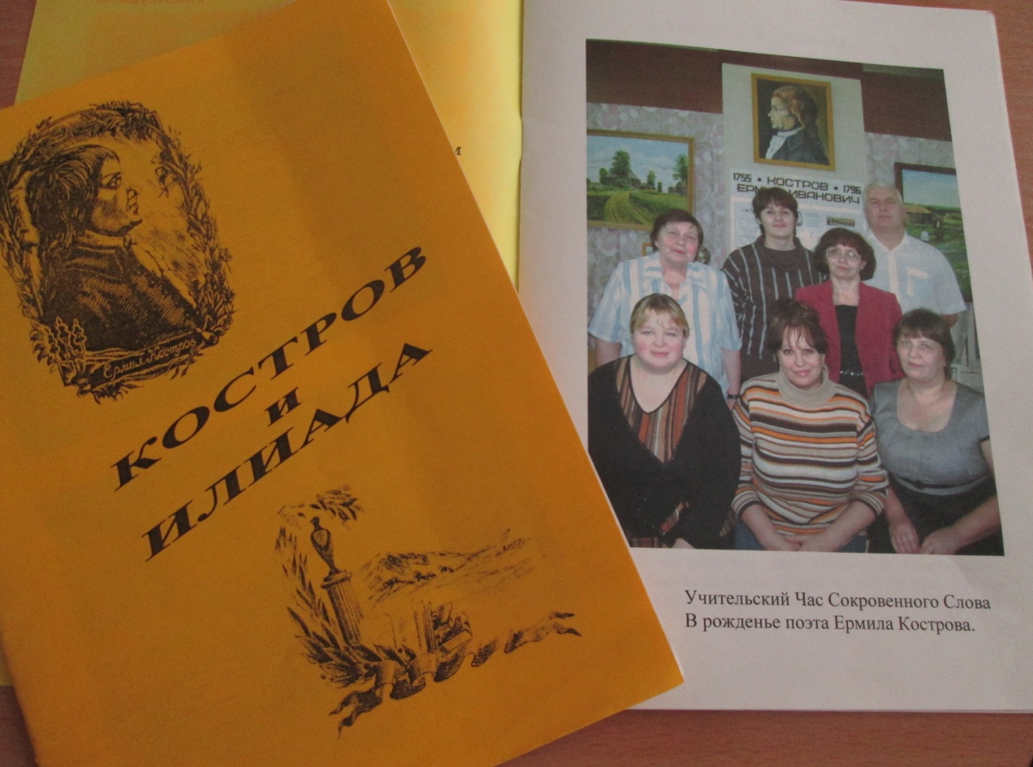
Только у нас есть такой час! «Час сокровенного слова»
Учителя русского языка и литературы Костылева Г.Н. и Кочуров И.И.вместе с руководителем Музея истории Синегорского края являются организаторами Часа сокровенного слова. Их творческий союз, взаимопонимание – основа работы и интересных встреч на Часе, в Литературных гостиных и других больших и малых мероприятиях с детьми.
Иконы светятся лампадой,
А на стене – портрет.
Душой сегодня вспомнить надо,
Кого давно уж нет.
Односельчанин вспомнить рад,
Не пожалеет слов:
-Здесь много-много лет назад
Рожден поэт! Костров…
Леушина Г.М.

Slide 15
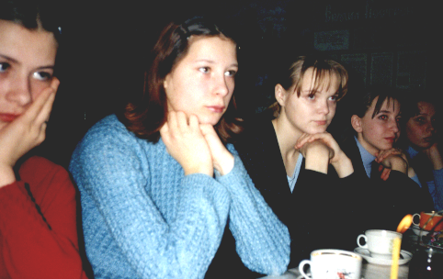
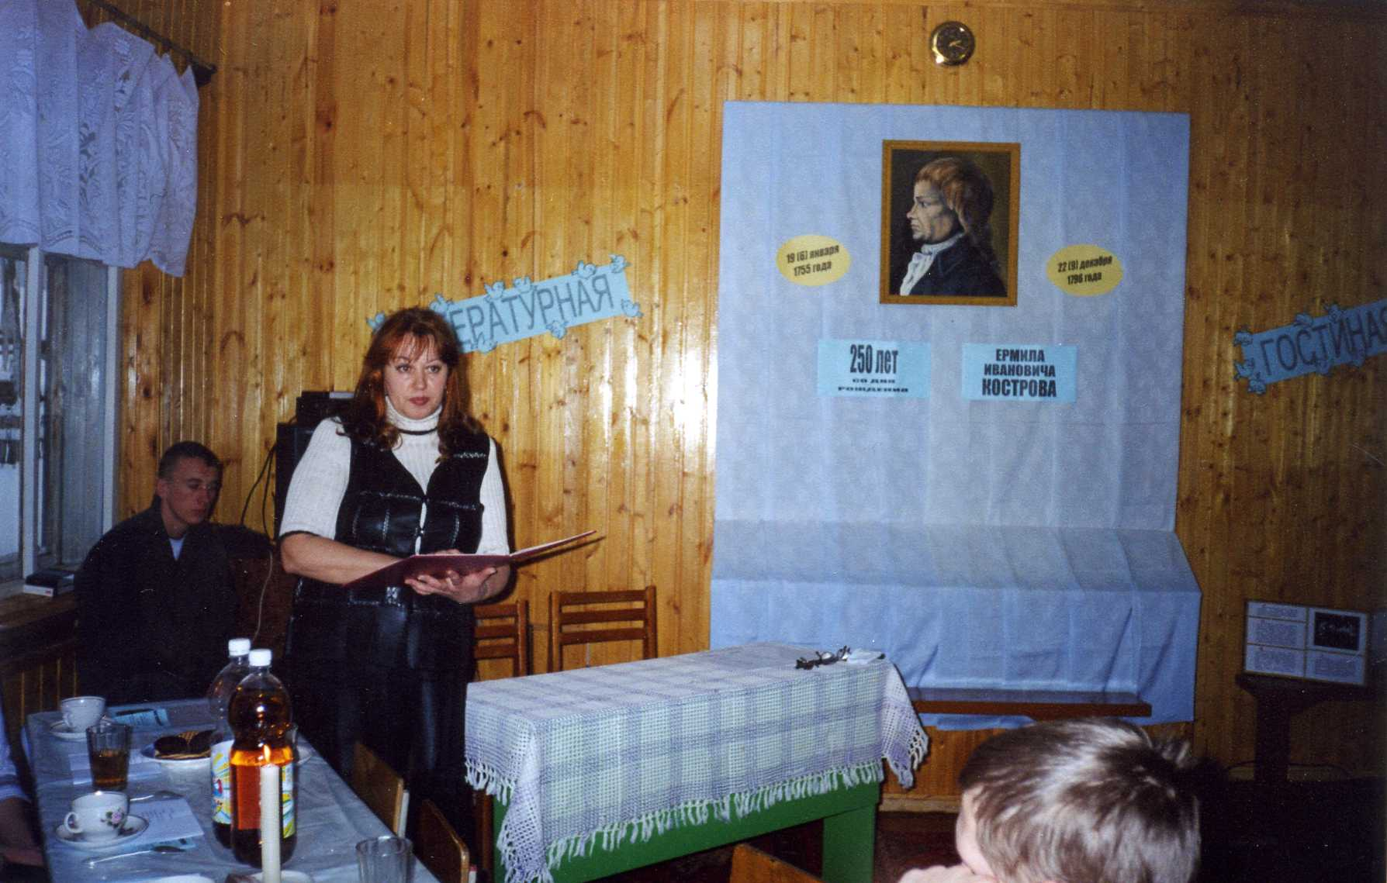
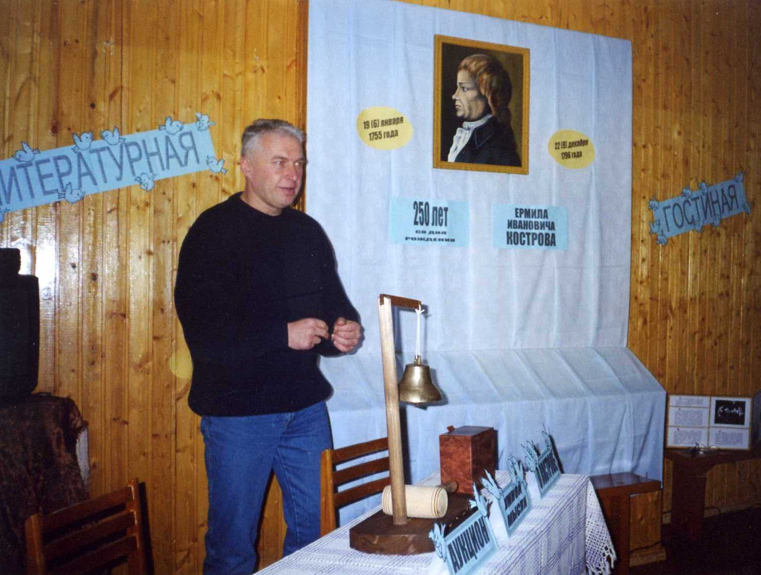
Литературные гостиные
Ты – человек
и сим ты именем гордись.
Оно велико и почтенно,
Коль с добродетелью
сопряженно.
Доволен буди им,
собой его возвысь.
Ермил Иванович Костров

Slide 16
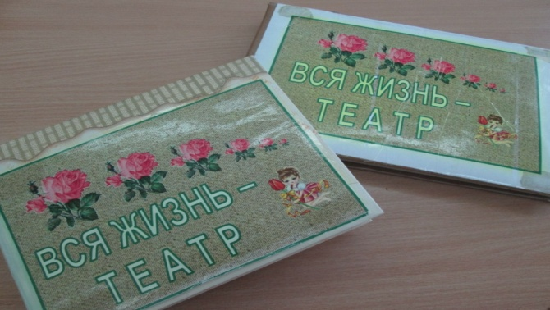
Школьный театр «ТЕРЕМОК»
За свою многолетнюю педагогическую деятельность с детьми прихожу к убеждению, что для воспитания дружного и сплоченного классного коллектива, успешной учебы необходимо с первого класса заниматься с детьми элементами театрального искусства. А между тем приемы театрализации применимы в условиях любого класса, школы, любого детского коллектива. Играть сценки, представлять кого-то, выразительно читать стихи и прозу, нестандартно, с выдумкой проводить школьные праздники – во всех этих действиях присутствует дух театра!
Всё начинается с игры. В игре присутствуют элементы театра. « Театральное искусство…начинается у детей с игры в куклы и затем переходит в импровизацию», - такую мысль высказал С.Т.Шацкий. Театр - лучшее поле для гармоничного воспитания учащегося.Ребенок учится тренировать свое поведение, учится главному, чего всегда не хватает ОБЩЕНИЮ.
Чтобы легче и увлекательнее учиться детям в классе, мы 25 лет назад организовали театр «Теремок», который активно работает и по сегодняшний день. Громкое название - театр, но он реально существует в школе, он живет и развивается.
Для постановок мы берем стихи, рассказы, пьесы, сказки. Мы ставим такие пьесы, чтобы в них участвовало как можно больше детей, чтобы работа над ней доставляла радость всем, помогала раскрыть свои способности, помогала стать учащимся добрее, учила их дружить и ценить дружбу. При работе над спектаклями обогащался словарный запас детей. Дети стали выразительнее и красочнее писать сочинения.

Slide 17
Школьный театр «ТЕРЕМОК»
Афиши спектаклей театра «Теремок», режиссером – постановщиком которых на протяжении многих лет была учитель русского языка и литературы Костылева Галина Николаевна
В спектаклях задействованы ученики старших классов и начальной школы. Спектакли с удовольствием смотрела вся школа, родители.
Со спектаклями юные артисты объехали все близлежащие поселки: Кобра, Крутой Лог, Первомайск, Мытьец, Орлецы.
Незабываемые впечатления, встречи. Эмоции, театральный опыт…

Slide 18
Школьный театр «ТЕРЕМОК»

Slide 19
Школьный театр «ТЕРЕМОК»

Slide 20
Школьный театр «ТЕРЕМОК»

Slide 21
Социальный спектакль
В сентябре 2018 года учащимся нашей Синегорской школы было предложено принять участие в проекте Российского Движения Школьников «Территория самоуправления». Ребята 6 класса отряда «Смелый» включились в реализацию проекта со своей идеей: их проект «Грамматика для начинающих» отвечал всем требованиям проекта РДШ, так как был направлен на развитие самоуправления в школе. Была поставлена цель: помочь ребятам начальных классов с их помощью выработать красивый почерк и стать более грамотными, а также самыми читающими учениками в нашей школе.
Финальным этапом проекта стал показ социального спектакля «Даёшь реформу, или надо учить правила!».
Социальный театр выбирает своих героев, материал, темы, вопросы и конфликты из жизни и проблем общества. В чём миссия такого театра? В том, чтобы обозначить проблему или помочь её решить?
Такая постановка требует тщательной подготовки, при этом за процессом диалога следил профессионал в рассматриваемом вопросе – учитель русского языка Костылева Галина Николаевна. Ведь зритель должен чётко понимать проблему, которую ребята озвучивают, и сами осознать пути её решения. В спектакле участвуют и Михайло Ломоносов, и Руководитель Академии русского языка Кирилл Мефодьевич, и диктор телевидения, и многие другие.
Спектакль прошёл на ура! Ребятами начальных классов была раскрыта тема проблем грамотности в современном мире и найдены ответы вместе со зрителями по решению вопросов, поставленных в начале спектакля.
Спектакль «Грамматика для начинающих» https://youtu.be/mYb9sgFY3K8

Slide 22
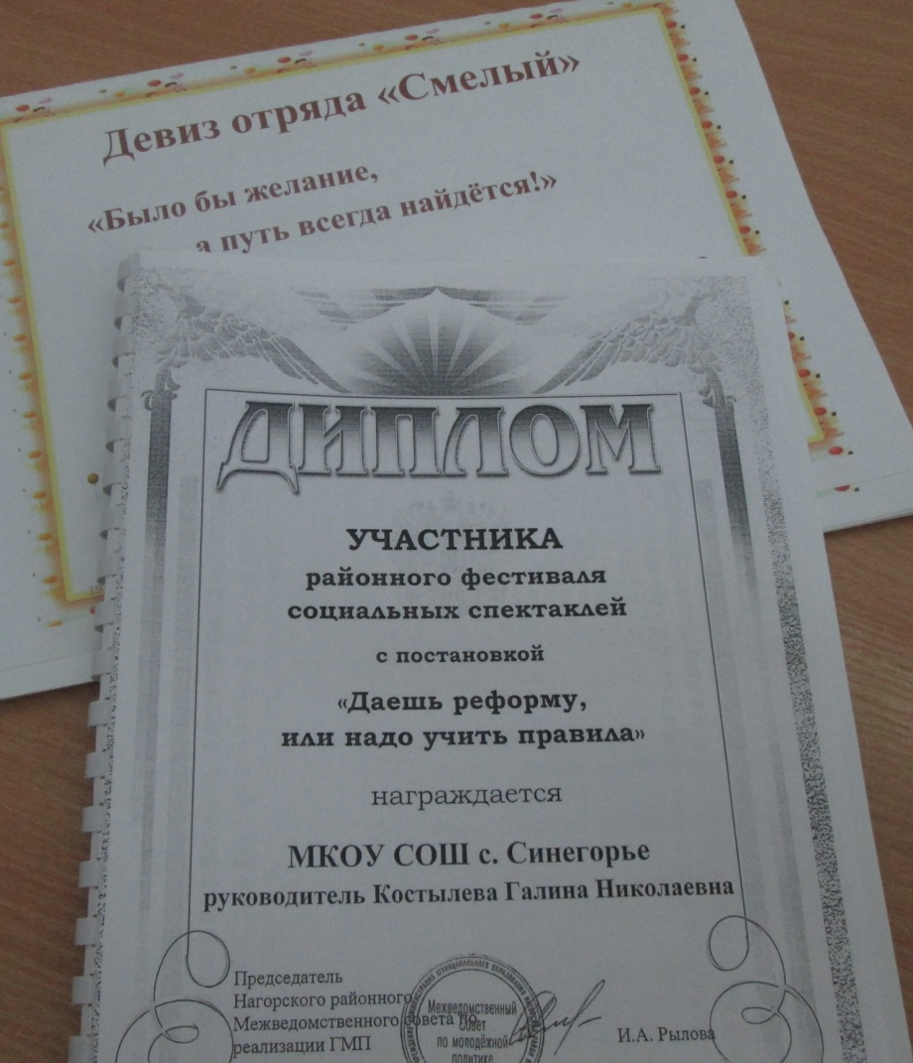
Социальный спектакль
Второстепенных ролей нет, все роли главные!
Абатуров Никита- «Михайло Ломоносов»
Ибрагимова Самира и Почашев Иван –члены Академии русского языка -

Slide 23
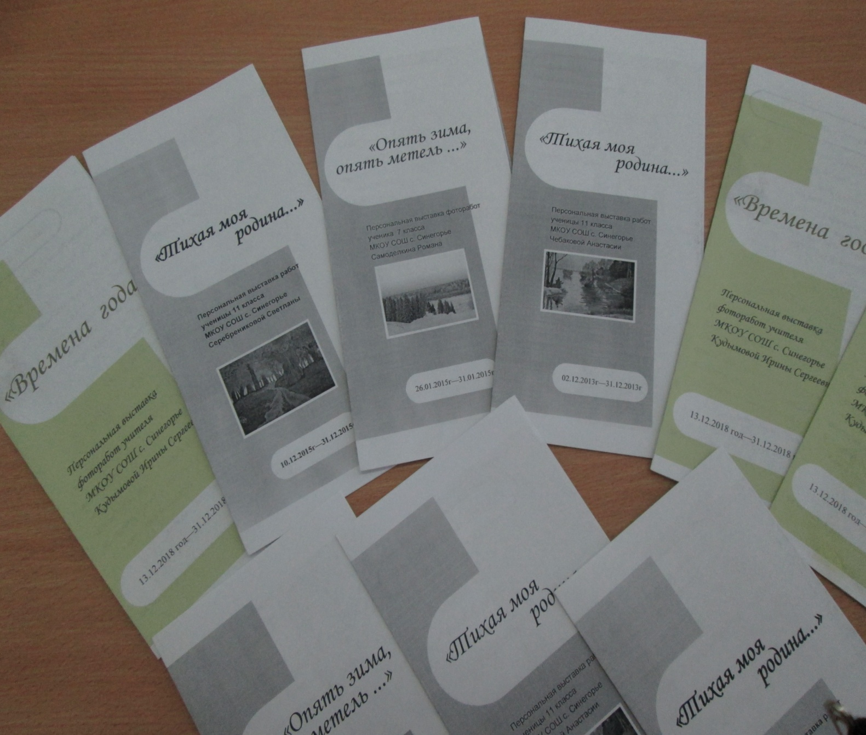
Персональные выставки работ талантливых учащихся и педагогов в Гриновском выставочном зале школы
Семь лет назад мы открыли первую персональную выставку картин и рисунков Чебаковой Анастасии, ученицы 11класса школы. Начинать всегда трудно, но интересно. Приглашенные родители, цветы в декабре, теплая атмосфера, согревшая всех в зимний день…
А потом были выставки рисунков учащихся со всей области, предоставленные эколого-биологическим центром г. Киров, фотографий и коллекции фотоаппаратов ученика 7 класса Самоделкина Романа, рисунков ученицы 11 класса Серебрениковой Оксаны, фоторабот учителя
Кудымовой Ирины Сергеевны и многих др.

Slide 24
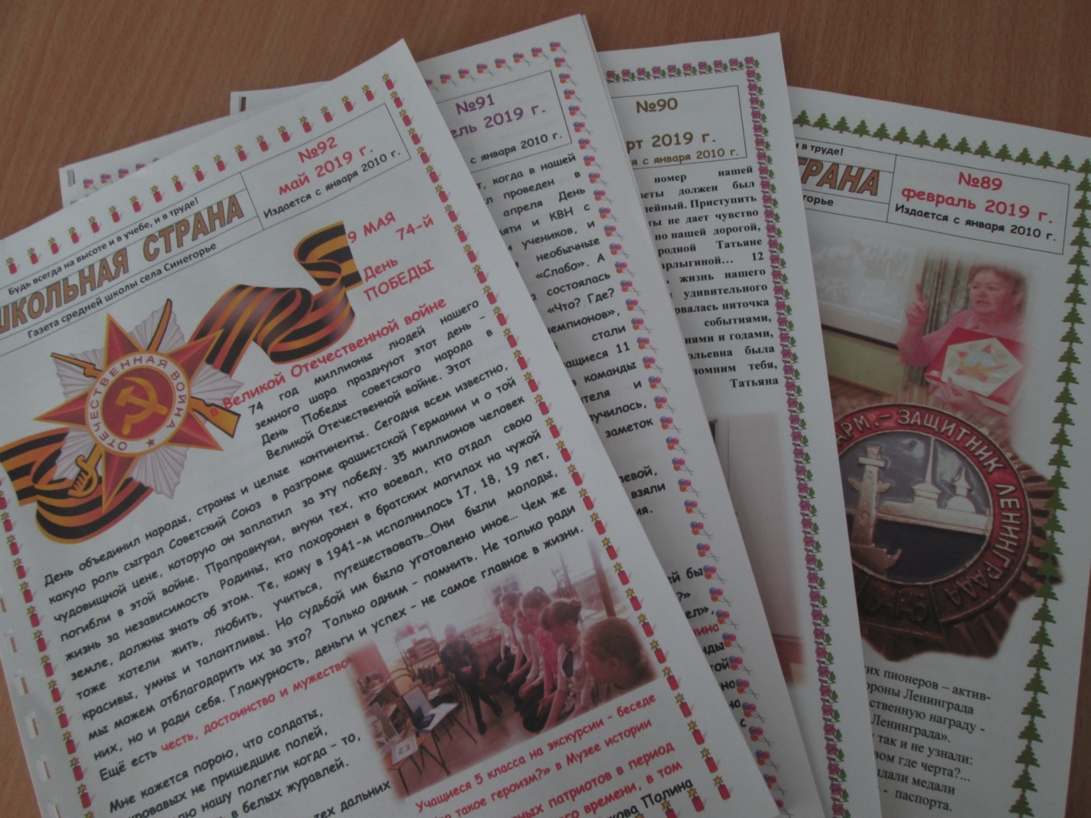
Школьная газета «Школьная страна»
Школьная стенгазета в нашем образовательном учреждении появилась в 1947 году, когда директором семилетней школы был А.А.Хохрин. Общешкольная газета 40-х называлась «Школьная жизнь». Ответственным за её выпуск был дежурный класс. Газета отражала жизнь школы в ракурсе трёх тем: рассказывала о том, какие политические события происходят в нашей стране, хвалила успешных в учении детей, порицала неуспешных, сообщала про помощь школьников делам взрослых. Газета выходила на вертикальном формате двойного тетрадного листа, три листа – это три газетных колонки. Писалось всё вручную обыкновенными чернилами фиолетового цвета, заголовки выполнялись или цветными карандашами, или красными чернилами, которыми учитель проверял ученические тетрадки. Рисунков, иллюстраций в газете почти не было, вместо них использовались картинки из старых газет и журналов. Такой она оставалась и в 50-е –, в первой половине 60-х годов.
Несколько ярче газета стала с середины 60-х годов . Достаток потихоньку стал приходить в семьи, у детей появились акварельные и гуашевые краски, коробки цветных карандашей от 12 до 48 цветных тонов. В 1963-1965 годах бессменным редактором «Школьной жизни» был ученик Дмитрий Леушин. Газета являлась органом печати комсомольской организации и учкома школы. Она выходила на ватманском листе, разделённом в колонки.Каждый свежий выпуск газеты с утра собирал у места её вывешивания толпы учеников. Кто-то читал вслух броские заголовки, кто-то вникал в серьёзность и несерьёзность заметок, кто-то смеялся над карикатурой и оглядывался на того, кому она посвящена…Живая и интересная была стенгазета. А может, время такое было?..
В 1969 году газета вышла уже в новой школе и с новым названием – «Горизонт». Теперь она имела иной облик. У газеты был постоянный шаблон из фанерного листа полутораметровой длины. На нём выжжено название и портрет Ленина. Четыре обрамлённых и застеклённых колонки принимали еженедельную информацию от дежурного класса, а пятая – сатирическая – «Почему смеётся кактус?» - висела отдельно.

Slide 25
Школьная газета «Школьная страна»
Вставные листочки значительно облегчили выпуск газеты. Газета продолжала традиции «Школьной жизни» и вела живое общение с детьми, учителями, родителями.
Так было и в 70-е, и 80-е.
В январе 2010 года (по инициативе Г.М.Леушиной, завуча школы) произошло возрождение стенной печати на редакционной основе. 18 января - День рождения обновлённой школьной газеты. А поскольку точной даты выпуска самого первого номера школьной газеты в 1947 году неизвестно, то 18 января и будет считаться Днём рождения нашей школьной газеты. В первом номере газеты, на первой её странице, было написано:
« С новой газетой вас, дорогие ребята! Помните, в конце ноября вы вместе решили вопросы о будущей газете? Выбирали название и девиз? Предлагали, кто будет работать в школьной редакции?
Первый номер выходит с девизом «Будь всегда на высоте и в учёбе, и в труде!» и названием «Школьная страна», которые предложены большинством ребят. Осталось назвать действующих лиц, создающих газету «Школьная страна».
Работать в газете вы доверили: Буровой Дарье-7класс,Никольскому Климентию-7класс,Никулиной Марии-8класс,Шабалиной Анне-9класс,Серебрениковой Марине-10класс,Сулейманову Семёну-11класс.
Наша газета о школьной жизни, о тех проблемах, которые возникают в школе и в нашей повседневной жизни! Об интересных событиях и явлениях! Каждый из вас, ребята, может стать корреспондентом нашей газеты: рассказать о своей проблеме, предложить обсуждение какого-то волнующего вас вопроса, написать об интересных событиях в школе, в селе, придумать свою интересную рубрику и стать её ведущим.А если ты уже умеешь интересно писать и у тебя есть хороший фотоаппарат, ты можешь стать фоторепортёром - ходить на всякие концерты и мероприятия, делать прикольные снимки, писать рецензии и печатать их в нашей газете.

Slide 26
Школьная газета «Школьная страна»
Это очень интересно и скорее похоже на хобби!
Это значит, у тебя есть возможность попробовать свои силы в журналистике, и, может быть, стать лучшим журналистом не только нашей школьной газеты, но и районной, других изданий области и страны! Все те, кто желает быть в гуще событий! Кто желает научиться интересно и красиво писать! Редакция газеты ждет ваши статьи и темы для обсуждения. Новые рубрики, стихи и рассказы, фоторепортажи о жизни нашей школы и нашего села!»
Первым шеф - редактором школьной газеты стала Г.М.Леушина. А с сентября 2010 года работу школьной редакции возглавляет учитель русского языка и литературы Галина Николаевна Костылева. Г.Н.Костылева проходит курсовую подготовку в Институте развития образования Кировской области «ИКТ в системе работы учителя русского языка и литературы» в 2010 году, «Школьная газета: создание, развитие и продвижение» в 2010 году, «Современные педагогические технологии в условиях реализации ФГОС» в 2013 году.
Новое время диктует и новые требования, и новые знания. Газета издаётся на компьютере. Яркая, красочная, она позволяет использовать интернет, фото. Формат новой газеты: четыре страницы А-4. Газета может быть как настенной, так и напечатанной для распространения. Поэтому круг читателей становится гораздо больше. Газета сотрудничает с районной газетой «Нагорская жизнь». В лице главного редактора Е.К. Леушиной и корреспондентов В.Н.Зыкова и О.Л. Тетенькиной газета получила настоящих наставников и верных друзей. Целые выпуски газеты «Школьная страна» печатаются в районной газете. Владимир Николаевич и Ольга Леонидовна - частые и желанные гости в школе. Наши школьные корреспонденты воочию видят работу журналиста, и, пожалуй, впервые появляются мысли о выборе будущей профессии – журналист.
Сегодня вышел уже 93 номер школьной газеты «Школьная страна», ответственным за выпуск последние четыре года являюсь я, Куликова Т.И., – директор школы.

Slide 27
Школьная газета «Школьная страна»
Замечательная экскурсия состоялась у членов редакции школьной газеты «Школьная страна» в редакцию районной газеты «Нагорская жизнь». Задачи этой экскурсии: профориентация на профессию журналиста, знакомство с историей малой родины через районную газету, сохранение исторического наследия – выпуска школьной газеты, которой 70 лет. В редакции нас встретили очень радушно, напоили душистым чаем, а потом началось самое главное: экскурсия по редакции, беседа о жанрах, о профессии журналиста. Нам подарили выпуски «районки», так ласково называют газету, за 1933 и 1934 год для школьного Музея. Экскурсии по родному краю и особенно малой родине, Нагорский район таковым является, мы считаем не менее полезными, чем в Музеи предприятий г. Кирова.
Главный редактор газеты «Школьная страна» Сычугова Софья, 5 класс

Slide 28
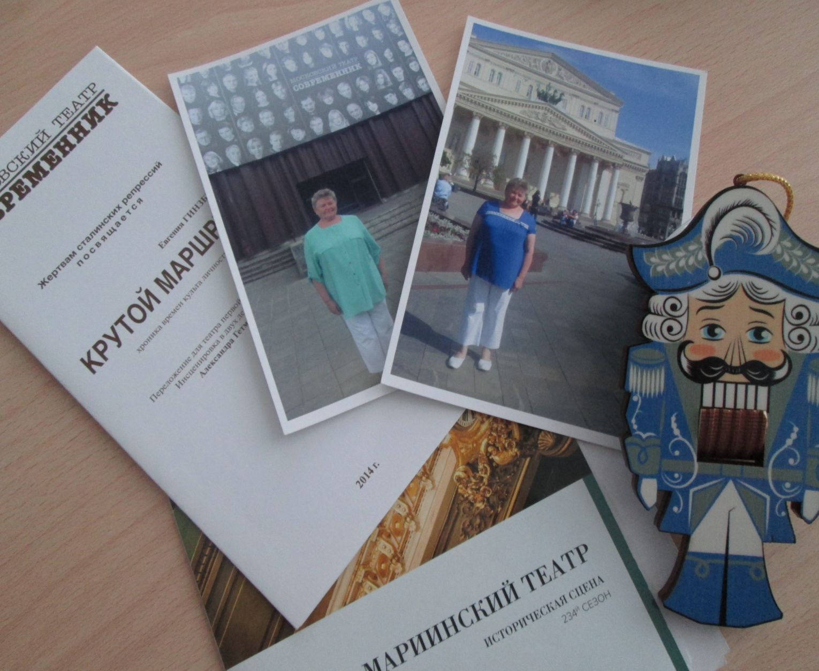
Подведя итог, мне хочется добавить…
Я сама люблю театр и предпочитаю любым видам отдыха – посещение спектакля в театре. Поэтому в Новый год я вместе с дочкой еду в Мариинку на «Щелкунчика». Летом стараюсь побывать в любимом театре «Современник». Детям советую читать книги и посещать спектакли, хотя я учитель математики. В своем проекте я ответила на вопросы, которые считаю главными: ЗАЧЕМ? и КАК? Мой коллектив разделяет мои взгляды и поддерживает идеи, поэтому у нас много получается. Дети хорошо сдают экзамены и поступают в учебные заведения, благодарны школе за знания и подсказанный ориентир в жизни. Татьяна Ивановна Куликова

Slide 29
Литература и материалы школьного «Музея истории Синегорского края»
Поэтический клуб «СВЕЧА» с 1995 по 2008 год (семь сборников) Учитель Г.А.Маракулина
«ОКОЛИЦА» Серия «Библиотека котельнической литературы» Стихи И.И.Кочурова, учителя русского языка и литературы
Литературный альманах стихов И.И.Кочурова и его учеников.
«Алёнушка» Сборник стихов начинающего поэта – ученицы 5 класса Сулеймановой Алёны
Программы первой и второй областной научно-практической конференции Посвященной творчеству Е.И.Кострова
Материалы МКУК ЦБС Центральной районной библиотеки им. Г.И.Обатурова «Он жив, умреть ему не можно…» к 260-летию со дня рождения Е.И.Кострова
Материалы Музея истории Синегорского края 2012 года «Костров и Илиада», 2014 года «Костров и Илиада», «Слово памяти» Поэма Г.М.Леушиной, посвященная светлой памяти Е.И.Кострова, «Поэт «родом из Вятки»
Материалы МКОУ гимназии города Слободского Кировской области «Венок Ермилу Кострову У 260-летию со дня рождения.
Музейные экспонаты:
Альбом Г.М.Леушина «СЛОВО ПАМЯТИ.ЕРМИЛ КОСТРОВ»
Альбом №282 Фото с открытия мемориальной доски Кострову Е.И.
Альбом 19 век О Е.И.Кострове

Slide 30
А-335 Ермил Костров Полное собрание сочинений С-Петербург 1802 год Том 1
А-334 Ермил Костров Полное собрание сочинений С-Петербург 1802 год Том 2
А-333 Сборник стихов «Ермилов день» 1993 год
А-331 Сборник стихов «Поэт из века Просвещения»
А-327 19 декабря « День памяти поэта» Ермил Костров (Р)
А-330 «Поэт и воин» (жизнеописание) (Р)
А-326 «Ермиловы недели»(Р)
А-324 «Пейзажи ермиловой родины» (Р)
А-332 Никто судьбы не предсказал Ермил Иванович Костров (жизнеописание) (Р)
А-309 «Неделя родного края»
А-308 «Неделя родного края»
А-311 «Неделя родного края»
Альбом Г.М.Леушина Ермил Костров (викторины, поэмы. Стихи. Размышления)
А-328 Ермил Костров (Р)
А-322 Альбом с избранными газетными статьями
А-329 « Ермилово время» ( исторические сведения ермиловой эпохи)
Фотоальбомы «Вся жизнь – театр»
Значки «Школьный театр «ТЕРЕМОК»» (20 штук)

